Slide 1
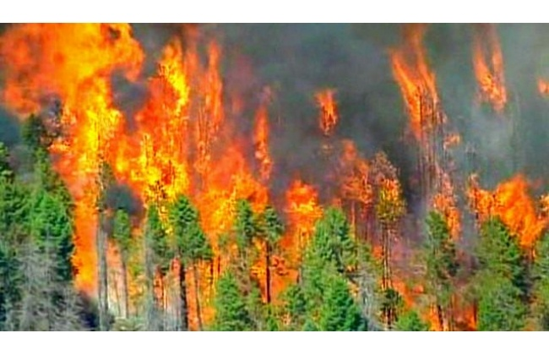
Управление по делам ГО и ЧС г. Десногорска информирует

Slide 2
Статья 8.32 ч.1 Кодекса РФ
об административных правонарушениях –
нарушение правил
пожарной безопасности в лесах –
влечёт наложение административного штрафа в размере:
- на граждан от 1,5 тыс. руб. до 3,0 т. руб. ,
- на должностных лиц от 10 тыс. руб. до 20 т. руб.,
- на юридических лиц – от 50 тыс. руб. до 200 т. руб.

Slide 3
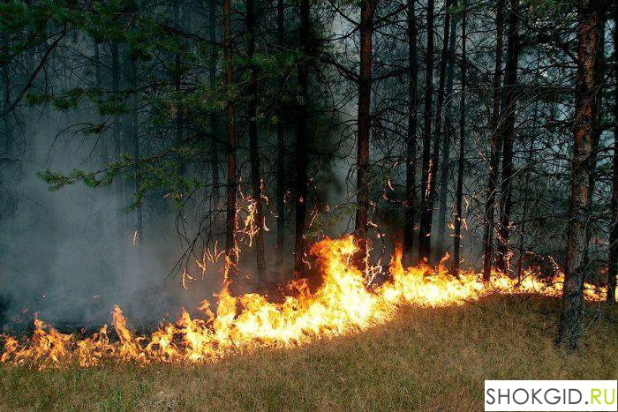
ПОЖАР В ЛЕСУ

Slide 4
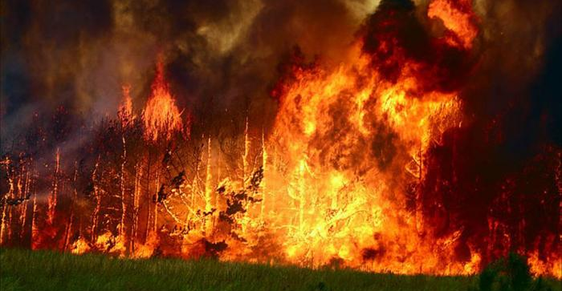
Лесные пожары
могут быть необычайно сильными, из-за сухой погоды

Slide 5
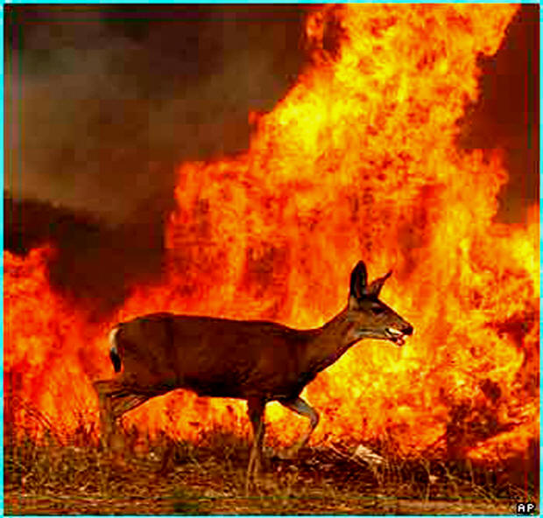
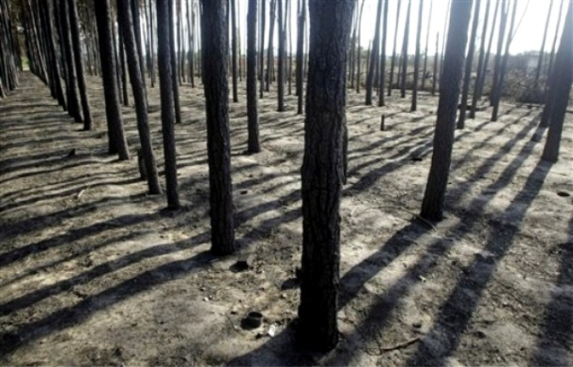
Последствия
лесных пожаров

Slide 6
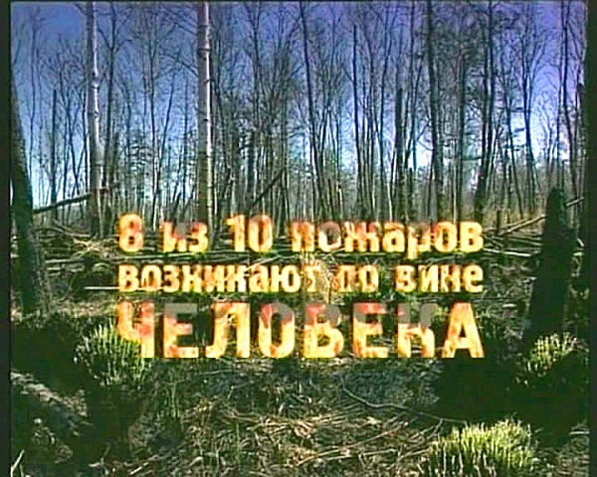

Slide 7
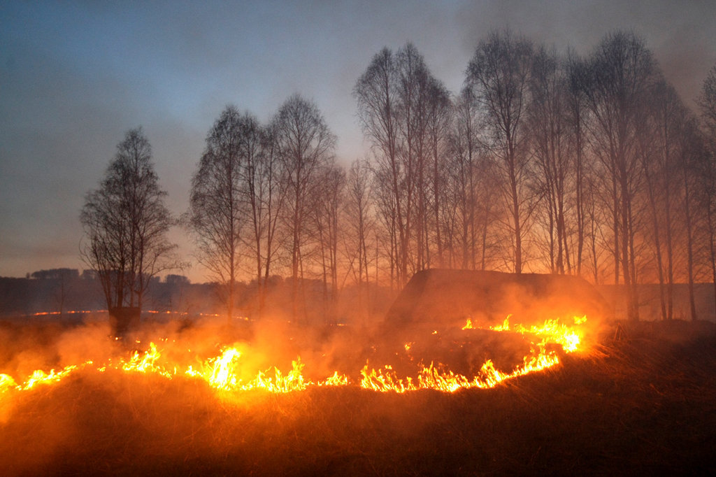

Slide 8
СБЕРЕЖЁМ ЛЕС ДЛЯ ПОТОМКОВ

